Slide 1
AIDE+MELCC
Création d'un nouveau compte utilisateur
Vincent Le Falher (2022)
Vincent L.F.

Slide 2
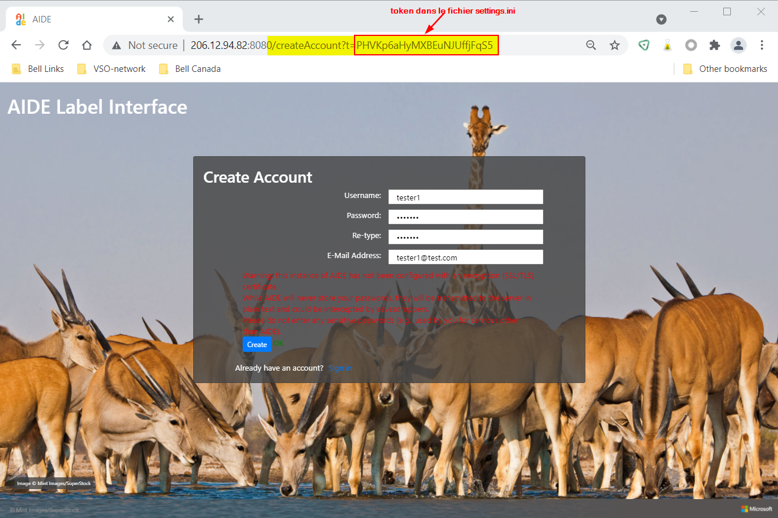
Création d'un nouveau compte utilisateur
Ouvrir le lien privé /createAccount?t=PHVKp6aHyMXBEuNJUffjFqS5.
Le token se trouve dans le fichier settings.ini sur le serveur, propriété create_account_token.
Il faut le taper à la main, il n'est pas disponible via l'interface pour une question de sécurité.
Référence : https://github.com/microsoft/aerial_wildlife_detection/blob/master/doc/configure_settings.md#userhandler

Slide 3
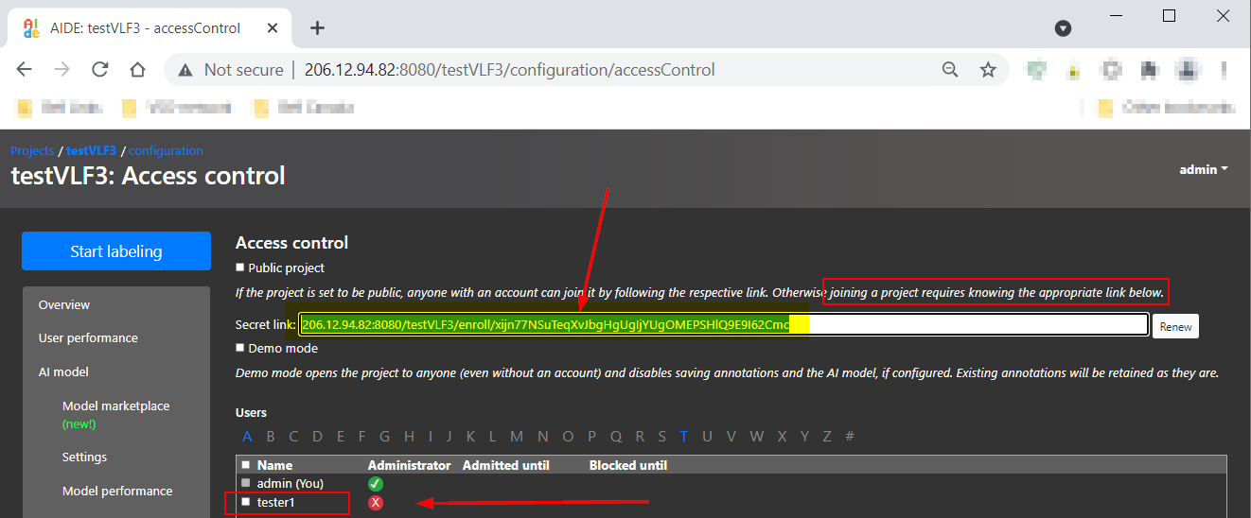
Création d'un nouveau compte utilisateur
Ensuite il faut que l'utilisateur s'ajoute au projet grâce à un autre lien privé qui est fourni dans l'interface AIDE de l'administrateur.
Exemple: /testVLF3/enroll/xijn77NSuTeqXvJbgHgUgIjYUgOMEPSHlQ9E9I62Cmc
Référence : https://github.com/microsoft/aerial_wildlife_detection/blob/master/doc/configure_settings.md#userhandler

Slide 4
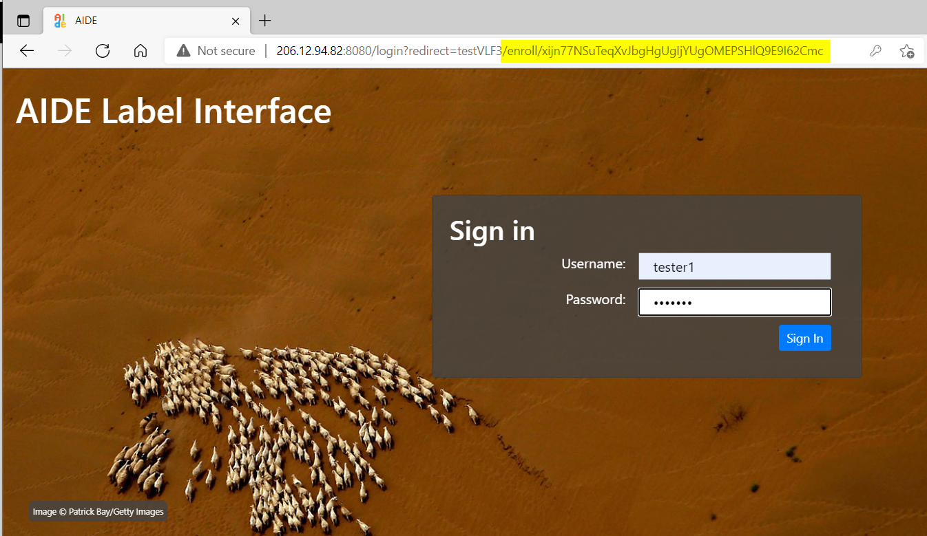
Création d'un nouveau compte utilisateur
Ensuite il faut que l'utilisateur s'ajoute au projet grâce à un autre lien privé qui est fourni dans l'interface AIDE de l'administrateur.
Exemple: /testVLF3/enroll/xijn77NSuTeqXvJbgHgUgIjYUgOMEPSHlQ9E9I62Cmc
Référence : https://github.com/microsoft/aerial_wildlife_detection/blob/master/doc/configure_settings.md#userhandler

Slide 5
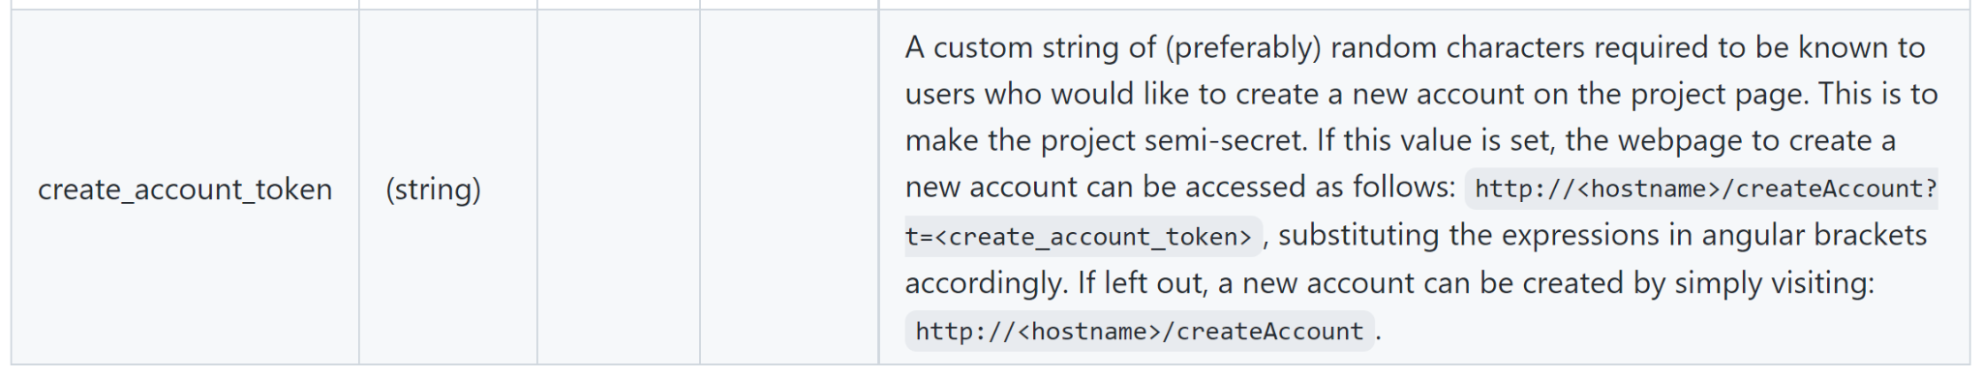
Création d'un nouveau compte utilisateur
La documentation du projet contient les explications.
Référence : https://github.com/microsoft/aerial_wildlife_detection/blob/master/doc/configure_settings.md#userhandler
Le fichier settings.ini sur le serveur contient la propriété create_account_token.

